Slide 1
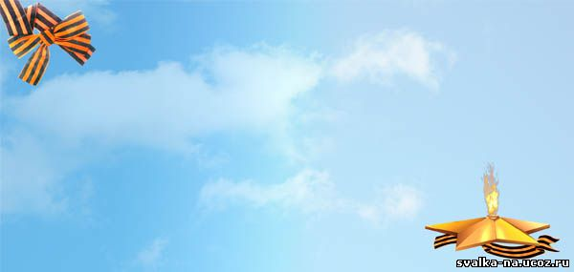
ИТОГОВОЕ ОТКРЫТОЕ ЗАНЯТИЕ В СТАРШЕЙ ЛОГОПЕДИЧЕСКОЙ ГРУППЕ ПО ТЕМЕ «ДЕНЬ ПОБЕДЫ»
Составитель: учитель - логопед
Соболева Марина Геннадьевна
МБДОУ «Детский сад № 45 «Добрая фея»

Slide 2
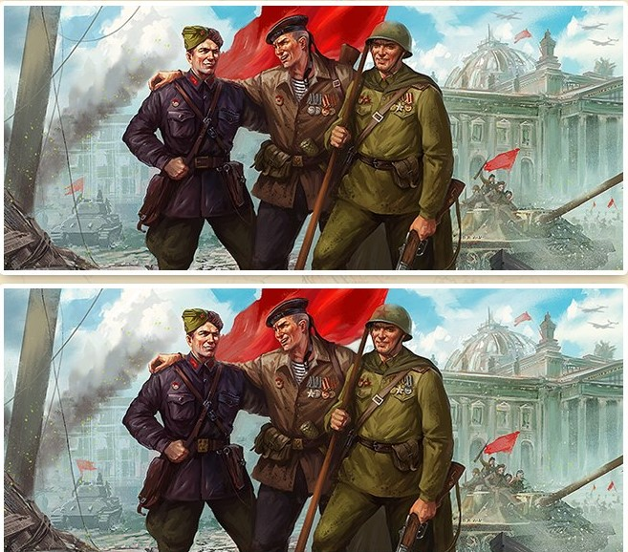

Slide 3


Slide 4


Slide 5
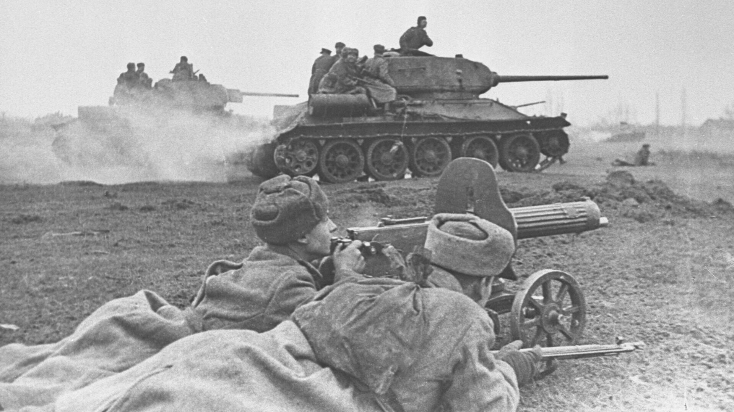

Slide 6
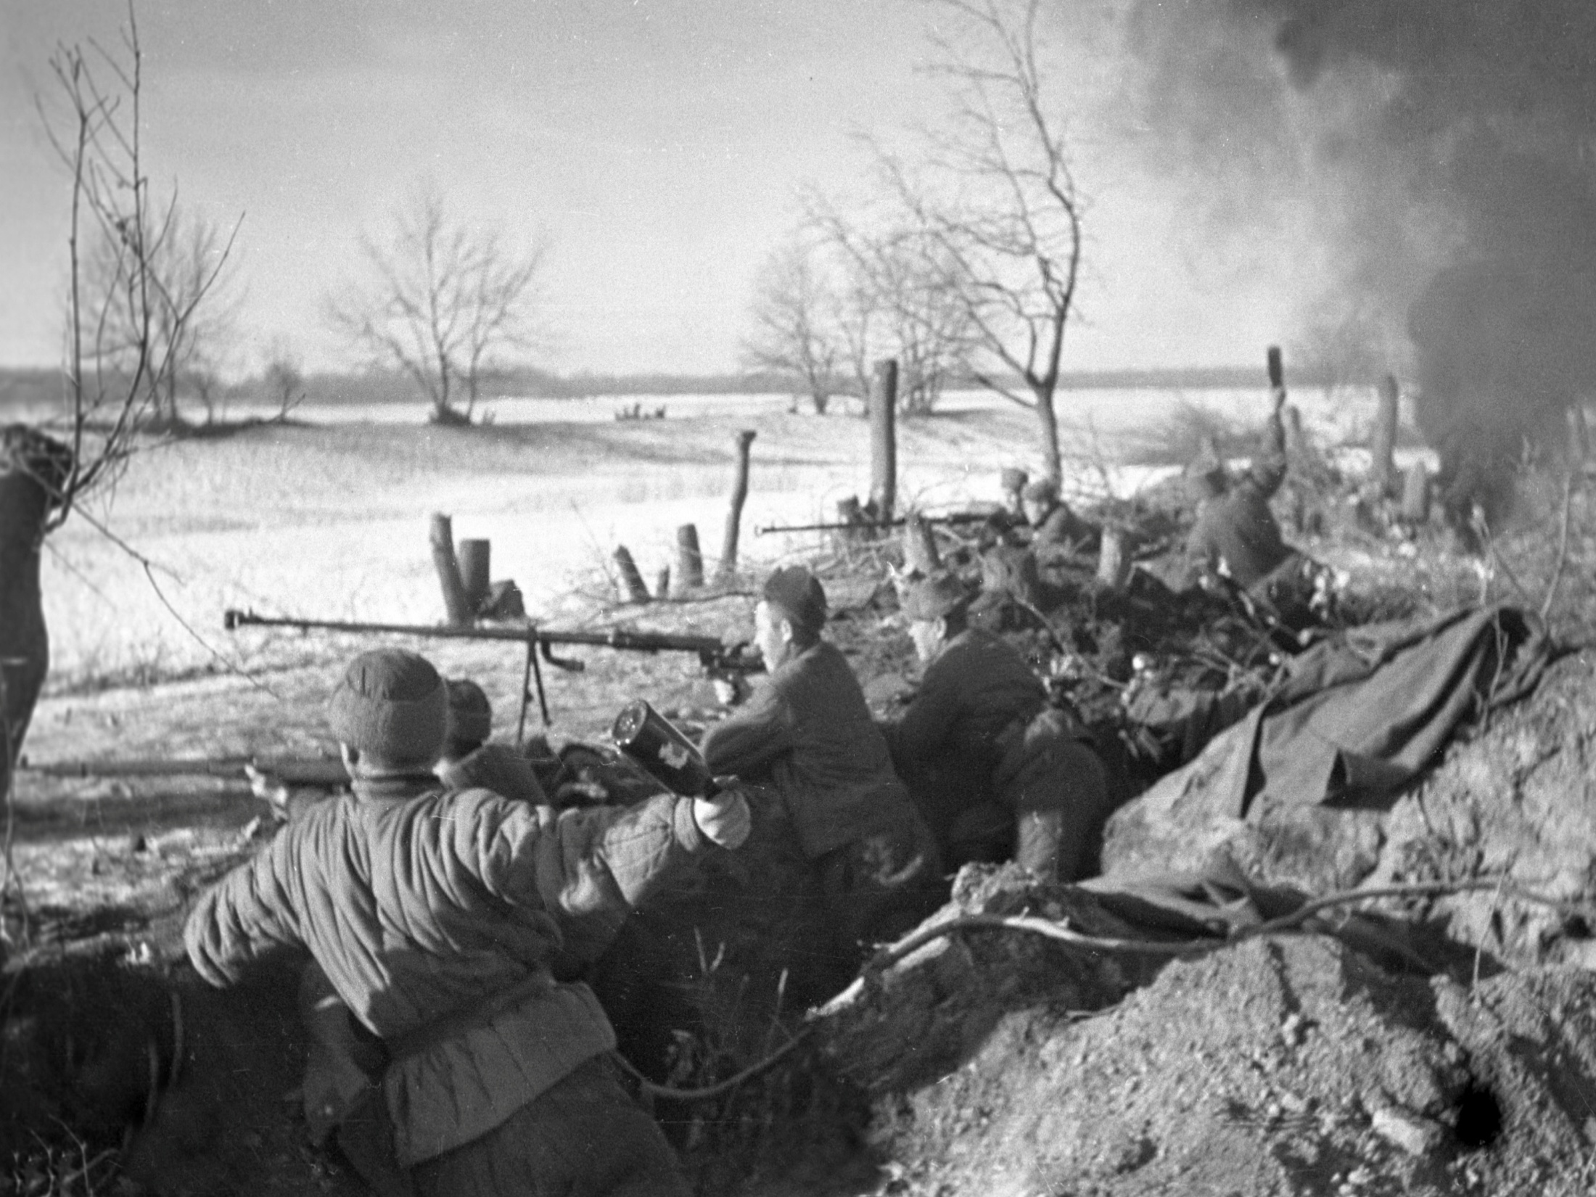

Slide 7
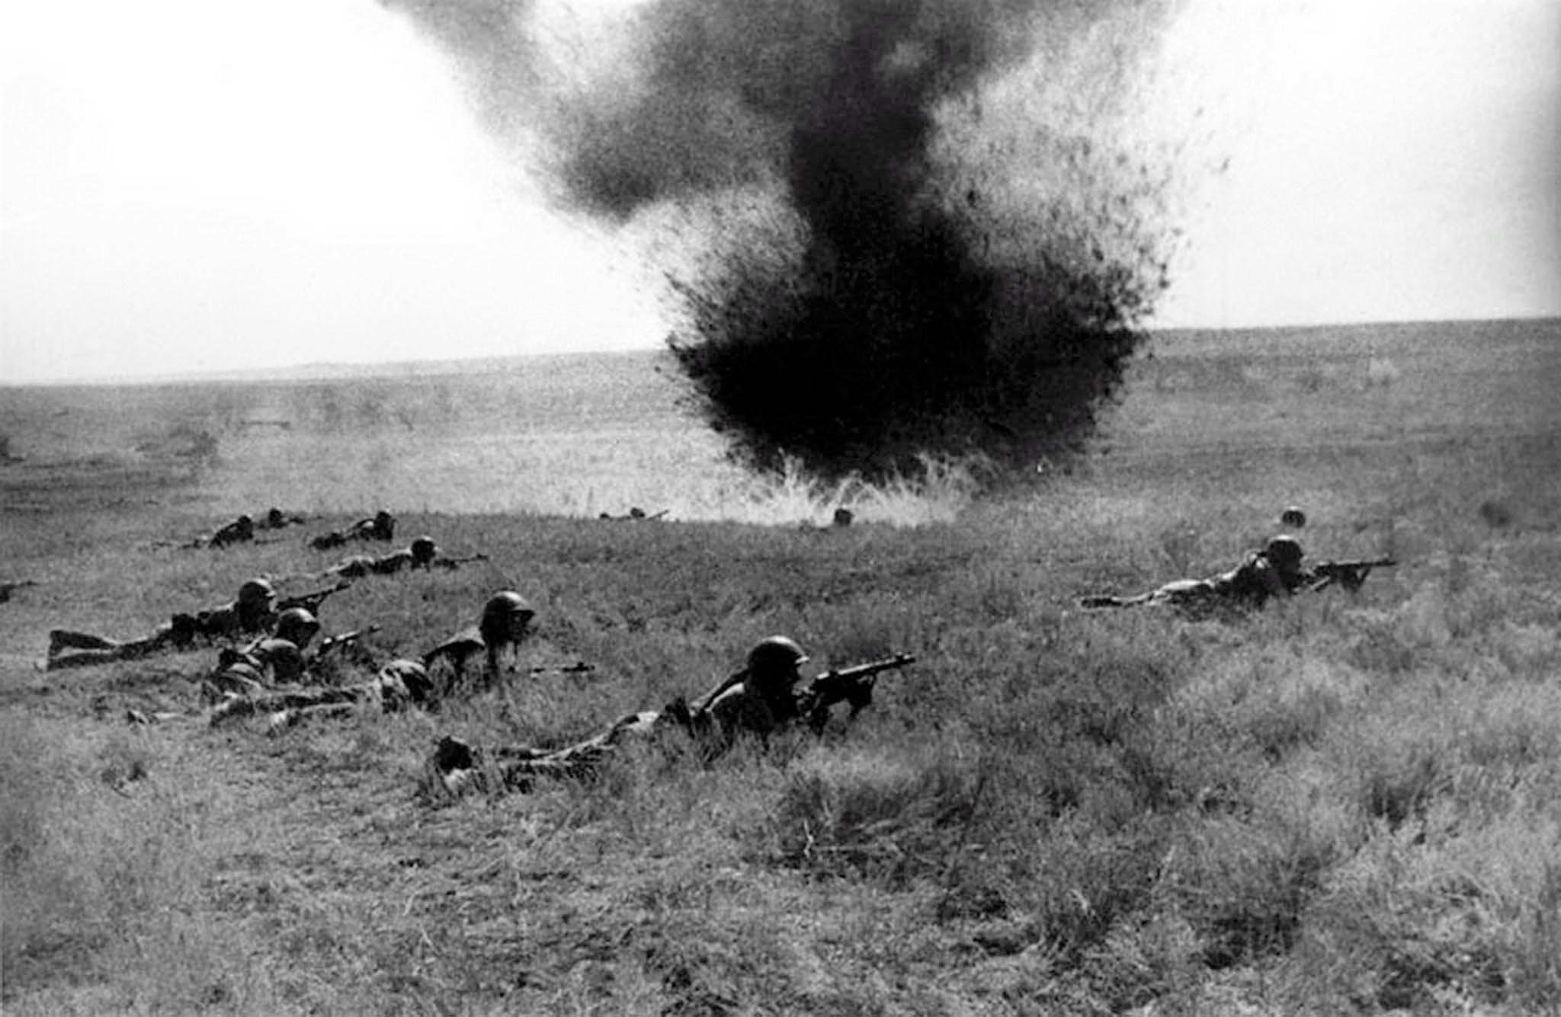

Slide 9
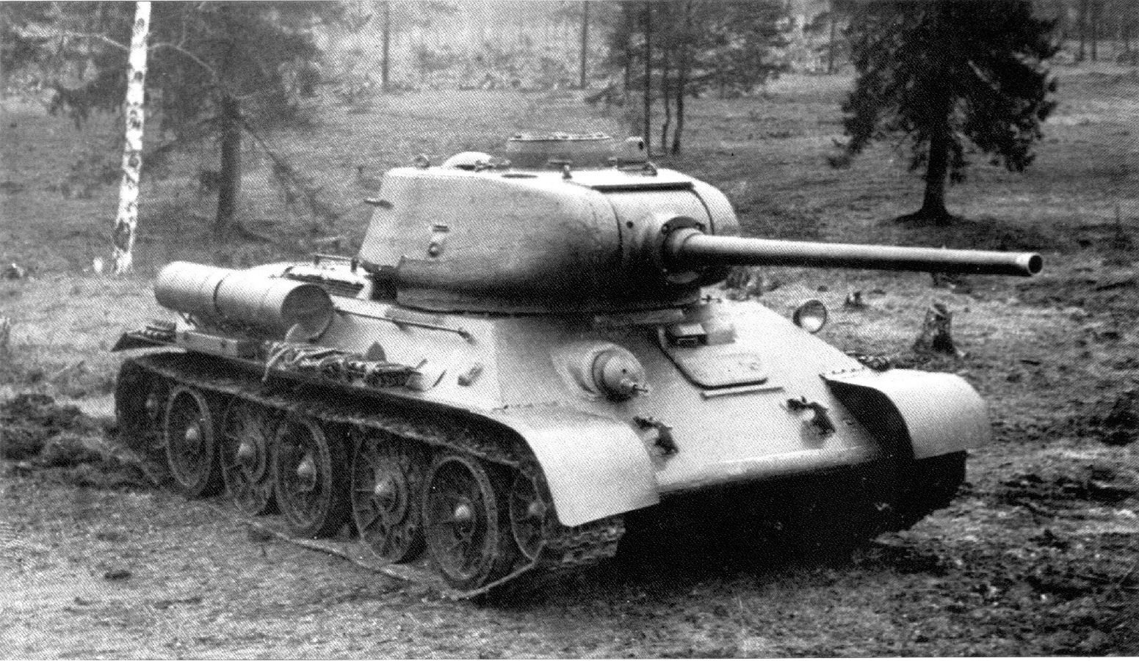

Slide 10
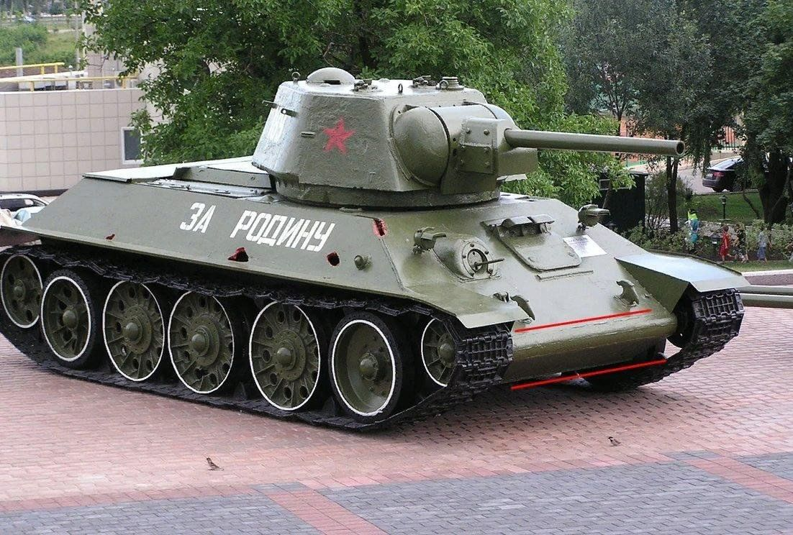

Slide 11


Slide 12




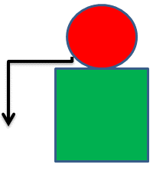

Slide 13
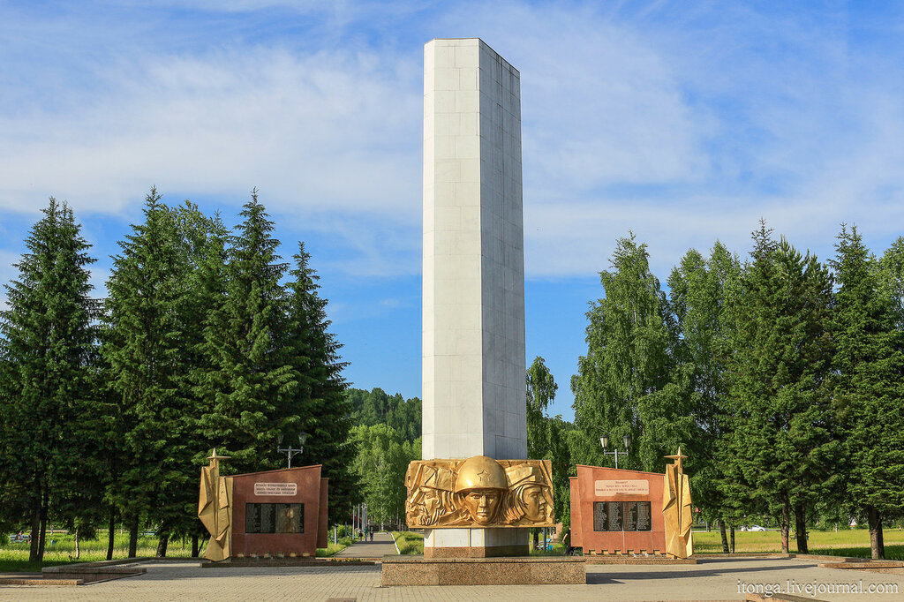

Slide 14


Slide 16
С НАСТУПАЮЩИМ
ПРАЗДНИКОМ!

